Slide 1

5．5 循环的嵌套
循环语句可以嵌套。也就是说在一个循环体内可以包含另一个完整的循环语句，而且这种循环可以有多层，从而构成多重循环。
例5．6 输出以下图形，用for循环来实现。
* * * * * * * *
* * * * * * * *
* * * * * * * *
* * * * * * * *

Slide 2
可以改为：
main( )
{ int i,j;
for(i=1;i<=4;i++)
{
for(j=1;j<=8;j++)
printf("* ");
printf("\n");
}
}
main( )
{
int i;
for(i=1;i<=4;i+ +)
{
printf(〞* * * * * * * *〞);
printf(〞\n〞);
}
}

Slide 3
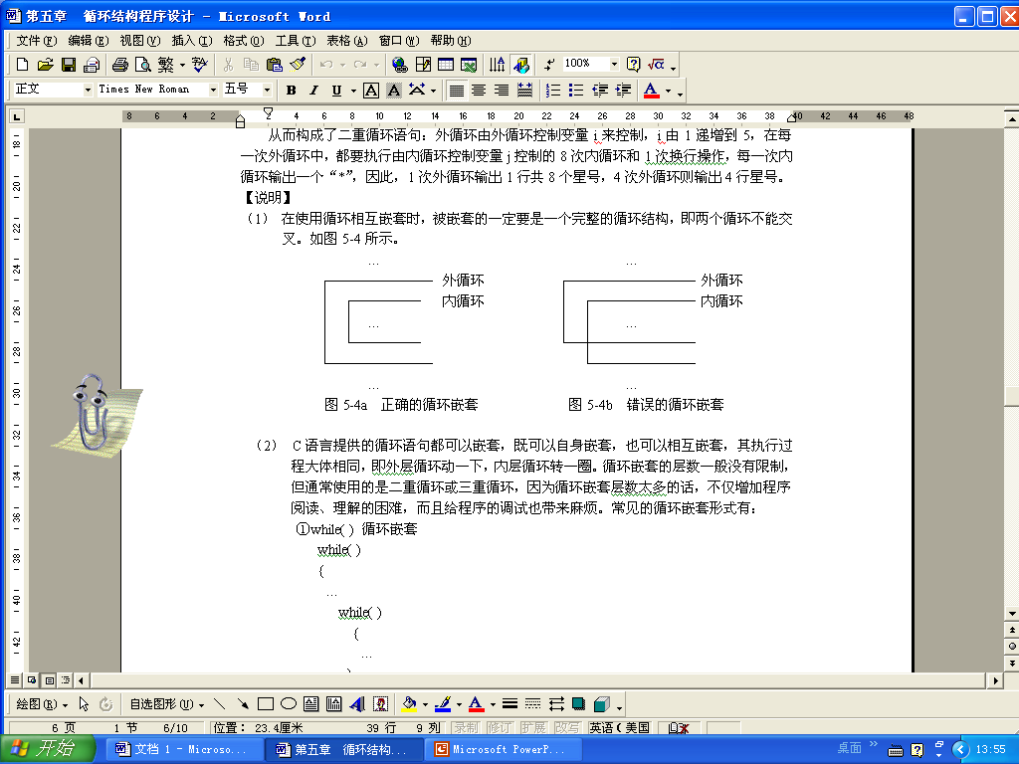
说明
（1）在使用循环相互嵌套时，被嵌套的一定要是一个完整的循环结构，即两个循环不能交叉。如下图4所示
图a 正确的循环嵌套 图b 错误的循环嵌套

Slide 4
（2） C语言提供的三种循环语句都可以嵌套，既可以自身嵌套，也可以相互嵌套。
（3）其执行过程：外层循环动一下，内层循环转一圈。
（3）循环嵌套的层数一般没有限制，但通常使用的是二重循环或三重循环，因为循环嵌套层数太多的话，不仅增加程序阅读、理解的困难，而且给程序的调试也带来麻烦。

Slide 5
#include "stdio.h"
main( )
{
int n,i,fac,sum=0;
for(n=1;n<=10;n++)
{
i=1;
fac=1;
do
{
fac=fac*i;
i++;
}while(i<=n);
sum =sum+fac;
}
printf("sum=%d\n",sum);
}
例5.7
外层循环求和
内层循环求
n!

Slide 6
习题5.1（3）
习题5.9
思路：
1=1*10⁰
22=2*10⁰ + 2*10¹
333=3*10⁰ + 3*10¹ + 3*10²
4444=4*10⁰ + 4*10¹ + 4*10² + 4*10³
……
计算x^{y}的函数为double pow(double x,double y),例如：
n=(int)pow(10,2);
则n的值为10²

Slide 7
#include "stdio.h"
#include "math.h"
main( )
{
int sum=0,t,n,i,j;
printf("请输入n(0~9)：");
scanf("%d",&n);
for(i=1;i<=n;i++)
{
t=0;
for(j=1;j<=i;j++)
{
t=t+i*(int)pow(10,j-1);
}
sum=sum+t;
}
printf("sum=%d\n",sum);
}

Slide 8
5.4 goto语句
一般形式
标号：语句 goto 标号；
… 或者 …
goto 标号； 标号：语句
功能
将控制无条件转到标号所指定的语句去执行。
说明
（1） goto语句中必须有标号，当执行该语句时，控制被转向到标号所标识位置的语句继续执行。

Slide 9
（2） C语言中，标号用标识符表示，它标识程序中的一个特定位置。标号被定义在某个执行语句的前面，可以和该执行语句处在同一行，也可以在该执行语句的上一行单独成一行，被定义的标号一定以冒号结尾。标号只能在goto语句中引用，在其他地方都不会被引用。带标号的语句称作标号语句。

Slide 10
（3） goto语句实际上是违背结构程序设计宗旨的。因为控制的自由分支会使程序的基本结构受到破坏，从而降低程序的可读性和可维护性。但是，在有些特殊情况下，使用goto语句又为程序设计带来方便和提高程序执行速度。因此，使用时要严加控制，不能滥用。

Slide 11
（4） goto语句一般用于以下两种情况：
① 实现循环。例如前面例5.1，现在用goto语句来实现。
i=1;
loop1：printf(“%d\n”,i);
i++;
if(i<=100) goto loop1;

Slide 12
② 实现从深层嵌套循环中直接退出来。例如：
for(…)
{ for(…)
{ while(…)
{ if(…) goto loop2;
… } } }
…
loop2: …

Slide 13
可以看出，在这种情况下使用goto语句非常有效，它可以从最内层的循环体中直接跳出最外层的循环。

Slide 14
5．6 break语句和continue语句
break语句
  当break语句应用在switch语句中，用于退出switch语句，转而执行switch后面的第一条语句。
  当break语句应用在循环体中，用于提前结束循环的执行，转而执行循环体后面的第一条语句。通常与if语句结合在一起使用。

Slide 15
当条件1满足时，退出循环，执行循环体后面的第一条语句
  for（i=1；i<=100；i++）
  { 语句1；
  语句2；
  if（条件1）break；
  语句3；
  语句4；
  }
  语句5；
循环体中语句3和语句4只有在条件1不满足的时候才会执行到
加入break语句后，循环的次数要小于等于100次

Slide 16
break语句使用说明
  当循环体中引入break语句后，使循环结构有了两个出口：
    出口1：不满足循环条件
    出口2：满足break的条件
  因此在退出循环后，需要使用if语句分析退出原因，以得出不同的结论：
    if（从出口1出来）结论一；
    else 结论二；

Slide 17
  可以通过循环变量的值来判断从那个口出来
  for（i=1；i<=100；i++）
  { 语句1；
  语句2；
  if（条件1）break；
  语句3；
  语句4；
  }
  if( i>100) printf(“exit from 出口1“）；
  else printf(“exit from 出口2“）；
出口一：i>100
出口二：i<=100

Slide 18
例5．8 找出50到100之间能被7整除的最小数，并输出其值 。
main( )
{ int i;
for(i=50;i<=100;i++)
if(i%7= =0)
break;
printf("i=%d\n",i);
}

Slide 19


  练习：从键盘输入一个数，判断该数是否为素数
方法：将n依次与2~n-1中的数相除，如果有一个数能将n整除，则n不是素数，否则n为素数。

Slide 20
#include "stdio.h"
main( )
{
int n,i;
printf("请输入整数n[n>2]:");
scanf("%d",&n);
for(i=2;i<n;i++)
if(n%i==0) break;
if(i==n)
printf("%d是素数!\n",n);
else
printf("%d不是素数!\n",n);
}

Slide 21
continue语句
  当continue语句应用在循环体中，用于提前结束本次循环，继续进入下一次循环。通常与if语句结合在一起使用。
  使用continue语句不会减少循环的次数。

Slide 22
当条件1满足时，提前结束本次循环，进行下一次循环
for（ i=1；i<=100；i++）
{ 语句1；
语句2；
if（条件1）continue；
语句3；
语句4；
}
语句5；
循环体中语句3和语句4只有在条件1不满足的时候才会执行到
加入continue语句后，循环的次数不变。

Slide 23
例5．9 将50到100之间能被7整除的数进行累加，并输出累加结果 。
#include "stdio.h"
main( )
{
int i,sum=0;
for(i=50;i<=100;i++)
{
if(i%7!=0) continue;
sum=sum+i;
}
printf("sum=%d\n",sum);
}

Slide 24
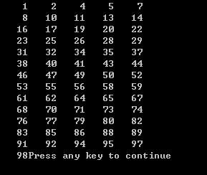
练习：将1—100之间不能被3整除的数输出出来，要求每行输出5个。
  #include "stdio.h"
  main()
  {
  int n,count=0;
  for(n=1;n<100;n++)
  {
  if(n%3==0) continue;
  printf("%5d",n);
  count++;
  if(count%5==0) printf("\n");
  }
  }

Slide 25
5．6．3 break语句与continue语句的区别
从上面的使用中我们可以看到，break语句与continue语句都是用于跳出循环，但二者存在着很大区别。
（1）break语句可用于switch语句和循环体语句中，continue语句只能应用在循环体语句中，而不能应用在switch语句中。

Slide 26
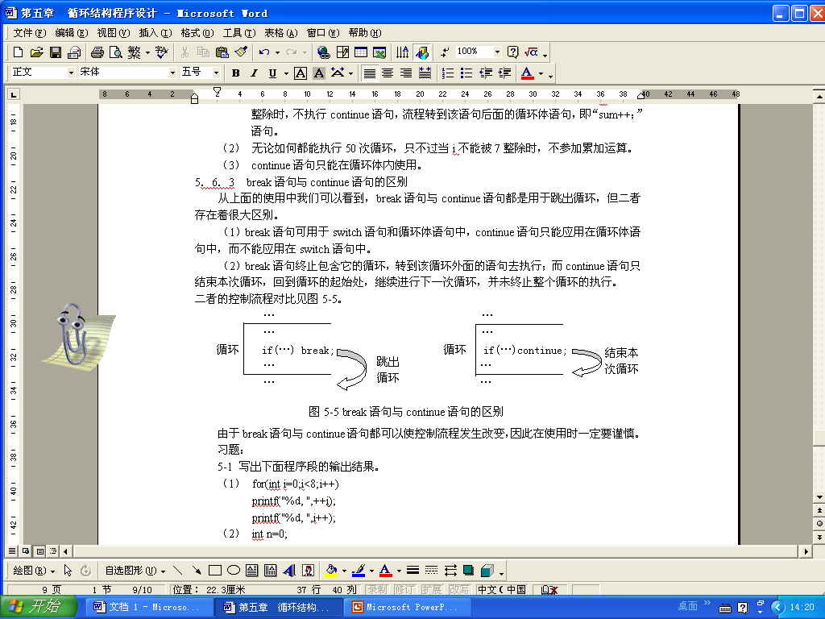
（2）break语句终止包含它的循环，转到该循环外面的语句去执行；而continue语句只结束本次循环，回到循环的起始处，继续进行下一次循环，并未终止整个循环的执行。
二者的控制流程对比见下图

Slide 27
全章练习：

Slide 28
1. int a,b; 则执行下列语句后，b=?
a=1;
b=10;
do
{ b-=a;
a++; }
while(b - -<0);
2. int y=10; 则执行下列语句后，y=?
do y- -;
while(- -y);
printf(“%d\n”,y- -);
b=8
输出：0
y=-1

Slide 29
3. main()
{ int even,odd,i,n;
scanf(“%d”,&n);
even=odd=0;
for(i=0;i<=n;i++)
if(i%2==0) even=even+i;
else odd=odd+i;
printf(“even=%d\nodd=%d\n”,even,odd);
} 输入数据为：10 输出结果是什么？
even=30
odd=25

Slide 30
4.下面的程序段的输出结果为：
for(i=1;i<=9;i++)
{ for(j=1;j<=i;j++)
printf(“%d*%d=%-3d\n”,i ,j ,i*j);
printf(“\n”);
}
1*1=1
2*1=2 2*2=4
3*1=3 3*2=6 3*3=9
…

Slide 31
5. 下面的程序段的输出结果为：
for(n=10;n<=20;n++)
{ if(n%3= =0) continue;
printf(“%4d”,n);
}
10 11 13 14 16 17 19 20

Slide 32
6. main()
{ int m,i;
for(m=15;m<35;m+=2)
{ for(i=2;i<m;i++)
if(m%i==0) break;
if(i>=m) printf(“%4d ”,m);
}
}
17 19 23 29 31

Slide 33
7. main()
{ int i,j;
for(i=1;i<=4;i++)
{ for(j=1;j<=4-i;j++)
printf(“ ”);
for(j=1;j<=2*i-1;j++)
printf(“#”);
printf(“\n”);
}
}
#
###
#####
#######

Slide 34
8. #include “stdio.h”
main()
{ int s;
while((s=getchar())!=‘\n’)
{ switch(s-’2’)
{ case 0:
case 1: putchar(s+4);
case 2: putchar(s+4); break;
case 3:putchar(s+3);
default: putchar(s+2); break; }
printf(“\n”); }
} 输入数据为：2473↵
66
8
9
77

Slide 35
9. 下面程序段的运行结果为：
x=3; y=z=4;
printf(“%d\n”,z>=y>=x);
10.若int x,y; 则执行以下语句后的x,y的值是____。
for(y=1,x=1; y<=5; y++)
{ if(x>=10) break;
if(x%2==1)
{ x+=5; contiue; }
x-=3; }
0
x=10 y=6

Slide 36
11. main( )
{ char c；
int s1=0， s2=0；
do
switch(c=getchar())
{ case ‘a’： case ‘e’：
case ‘i’： case ‘o’：
case ‘u’： s1+=1；
default： s2+=1； }
while(c!=’\n’)；
printf(“s1=%d\ns2=%d\n”，s1，s2)；}
输入数据为：computer
s1=3
s2=9

Slide 37
12. 把键盘输入的一行字符串的小写字母转换成大写
字母，其余字符不变进行输出，直到遇到回车为止。
#include <stdio.h>
main()
{ char c；
while( )
{ if(c>=‘a’&&c<=‘z’)
c=c-32；
putchar(c)；
}
puttchar(‘\n’);
}
(c=getchar()) !=‘\n’

Slide 38

课后题5.4
#include "stdio.h"
main( )
{
int i,j,count=0;
for(i=10;i<100;i++)
{
for(j=2;j<i;j++)
if(i%j==0) break;
if(i==j)
{
printf("%3d",i);
count++;
if(count%10==0) printf("\n");
}
}
}

Slide 39

课后题5.6
思路：找到3个数i,j,n，满足：
n=100-i-j
(n%3==0)&&(n/3+j*3+i*5==100)
则公鸡数为i，母鸡数为j,小鸡数为n

Slide 40
课后题5.6
#include "stdio.h"
main( )
{
int i,j,n;
for(i=1;i<20;i++){
for(j=1;j<34;j++){
n=100-i-j; if((n%3==0)&&(n/3+j*3+i*5==100))
printf("解为：公鸡%d只,母鸡%d只,小鸡%d只.\n",i,j,n);
}
}
}

Slide 41
课后题5.8

Slide 42
#include "stdio.h"
main( )
{
int i,j,n=0,m=0,sum1,sum2;
while(1){
n=n+1;
sum1=0,sum2=0;
for(i=1;i<=20;i++){
m=n+(i-1)*3;
if(i%2==0)
sum2=sum2+m;
else
sum1=sum1+m;
}
if(sum1==300&&sum2==330){
printf("等差数列为：");
for(j=1;j<=20;j++)
printf("%-3d",n+(j-1)*3);
printf(“\n”); break;
}
}
}

Slide 43
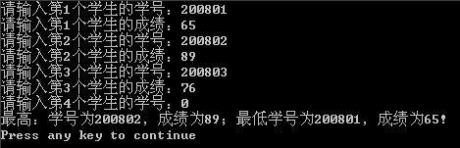
课后练习5.10

Slide 44
#include "stdio.h"
main( )
{
int code,grade,maxc=0,minc=0,maxg=0,ming=0,i=0;
while(1){
i=i+1;
printf("请输入第%d个学生的学号：",i); scanf("%d",&code);
if(code==0) break;
printf("请输入第%d个学生的成绩：",i); scanf("%d",&grade);
if(i==1)
maxc=code, minc=code, maxg=grade, ming=grade;
else{
if(grade>maxg){
maxg = grade;maxc = code;}
else if(grade<ming){
ming = grade;minc = code;}
}
}
printf(“最高：学号为%d，成绩为%d；最低学号为%d，成绩为
%d!\n",maxc,maxg,minc,ming);
}

